Slide 1
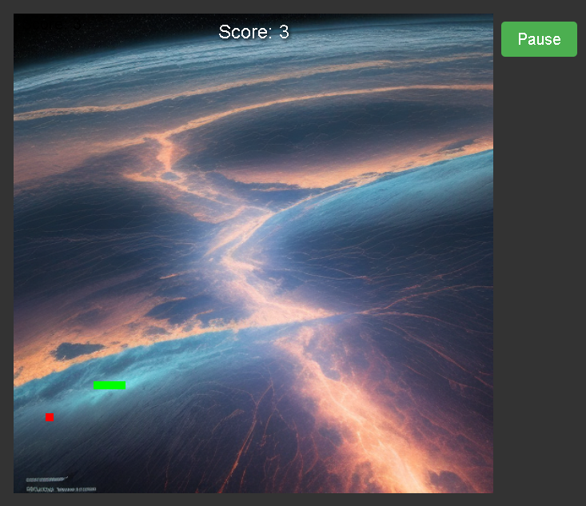
SNAKE- DAS SCHWIERIGSTE "ALL YOU CAN EAT" IN DEINEM LEBEN!
Der Erfolgs Klassiker kehrt ein letztes Mal zurück und fordert dich heraus! ​
Play & Go – Snake funktioniert ohne Aufwand auf jeden Rechner
Minimalistisches Design – entwickelt durch die neueste KI
Beweise dein können und schlag diesen unschlagbaren Gegner!

